Slide 1

Читательская грамотность как основа достижения предметных результатов ООП
Работа с текстом по всем учебных предметам
Подготовила: Абселямова С.М.,
учитель русского языка и литературы

Slide 2
«Читать - это еще ничего не значит; что читать и как понимать прочитанное - вот в чем главное».
К.Д. Ушинский
«Чтение - это окошко, через которое дети видят и познают мир и самих себя».
В.А. Сухомлинский

Slide 3
Приказ Министерства просвещения РФ от 31 мая 2021 №287
«Об утверждении ФГОС ООО»
В ФГОС ООО от 2021 года закреплено обеспечение возможности:
– формирования функциональной грамотности обучающихся (способности решать учебные задачи и жизненные проблемные ситуации на основе сформированных предметных, метапредметных и универсальных способов деятельности), включающей овладение ключевыми компетенциями, составляющими основу готовности к успешному взаимодействию с изменяющимся миром и дальнейшему успешному образованию и ориентации в мире профессий.
Особая роль в обновленных ФГОС отводится достижению метапредметных результатов, включающих такие умения, как овладение навыками работы с информацией: восприятие и создание информационных текстов в различных форматах, в том числе цифровых, с учетом назначения информации и ее целевой аудитории.

Slide 4
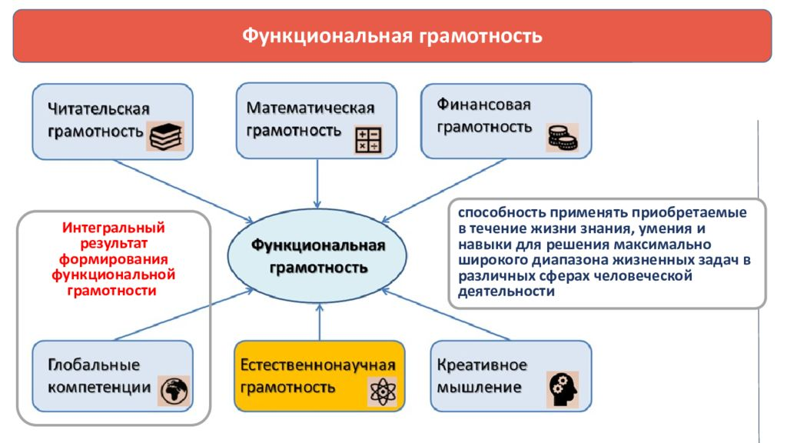

Slide 5
Чтение – это самостоятельный вид речевой деятельности. Оно занимает одно из главных мест по использованию и важности, так как на основе чтения происходит и развитие продуктивных навыков - говорения и письма.
Читательская грамотность – способность человека понимать и использовать письменные тексты, размышлять о них и заниматься чтением для того, чтобы достигать своих целей, расширять свои знания и возможности, участвовать в социальной жизни.
Универсальность Когнитивный фундамент Метапредметных эффект
учебники, задания, обеспечение развития способствует формированию
инструкции, диаграммы, предметных компетенций умений учиться (работать с
научные статьи, (логика в математике, информацией, планировать,
нормативные документы анализ текстов в русском оценивать результаты)
языке и литературе, общее
понимание текста в ИЯ,
аргументация в общество-
знании, анализ источников в
истории, инструкции, научные
статьи в физике, биологии, химии,
ИТ)

Slide 6
Математика
понимание текстовых задач, формулировок, логических рассуждений; перевод текста в математическую модель
Русский язык и литература
анализ художественных и научных текстов, аргументация, формирование сочинений
История/
Общество-
знание
критическая оценка исторических источников, работа с документами, построение причинно-следственных связей
Естественные науки (биология, химия, физика, география)
чтение инструкций, научных статей, интерпретация данных и схем, карт
Иностранные языки
развитие общего понимания текста, тематическая лексика, перевод
Технология/ИИТ/Труд
чтение схем, инструкций, технической документации

Slide 7
Что входит в читательскую грамотность (ключевые компоненты):
Точность и беглость чтения (особенно в начальной школе)
Лексико-грамматическая компетенция (знание слов и языковых структур)
Понимание структуры текста (идея, аргументы, выводы, связки)
Умение извлекать информацию: прямую (факты) и косвенную (выводы, подтекст)
Критическое чтение: оценка достоверности, источников, аргументация
Применение прочитанного к задачам предмета (перевод текста в модель, формулу, схему)

Slide 8
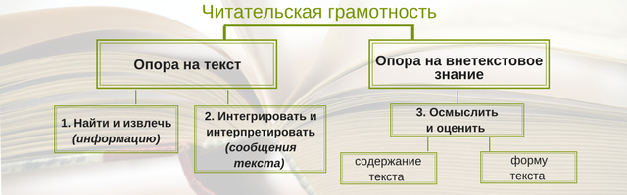
Читательская грамотность как компонент функциональной грамотности помогает учащимся научиться работать с разными видами текстов: быстро извлекать необходимую информацию, анализировать, сопоставлять и использовать полученную информацию в социальной жизни.

Slide 9
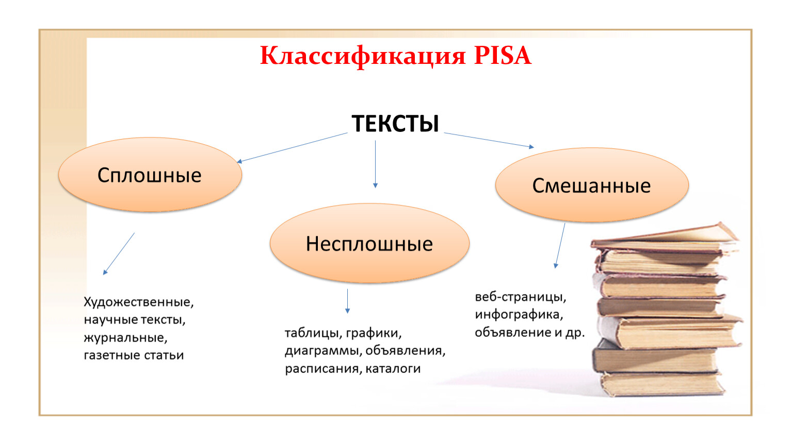

Slide 10
Этапы работы с текстом
Предтекстовый
этап
Текстовый этап
Послетекстовый
этап
«Прогноз по заголовку, иллюстрации»
«Корзина идей»
«Верные – неверные утверждения»
«Мозговой штурм»
«Таблица З-Х-У»
«Чтение в кружок»
«Чтение с остановками»
«Составление плана, тезисов, конспектов, вопросов»
«Инсерт»
«Таблица З-Х-У»
«Прием Кластер»
«Ромашка Блума»
«Кубик Блума»
«Прием Синквейн»
«Тонкие и толстые
вопросы»
«Фишбоун»
«Создай паспорт»
«Таблица З-Х-У»

Slide 11
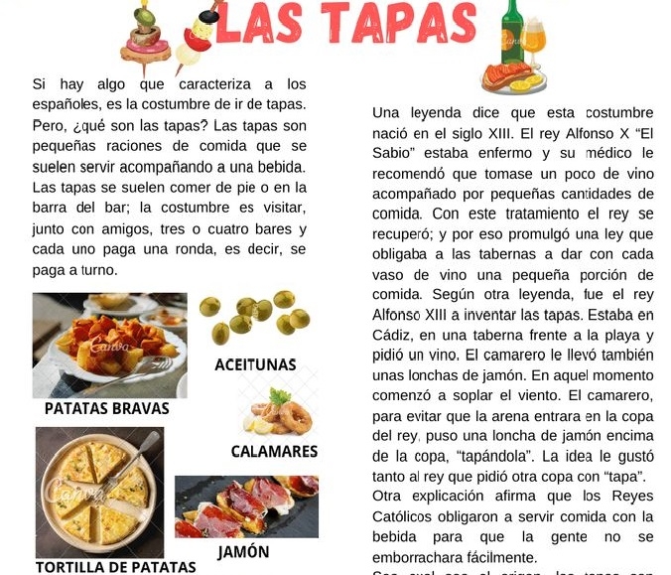
«Прогноз по заголовку, иллюстрации»

Slide 12
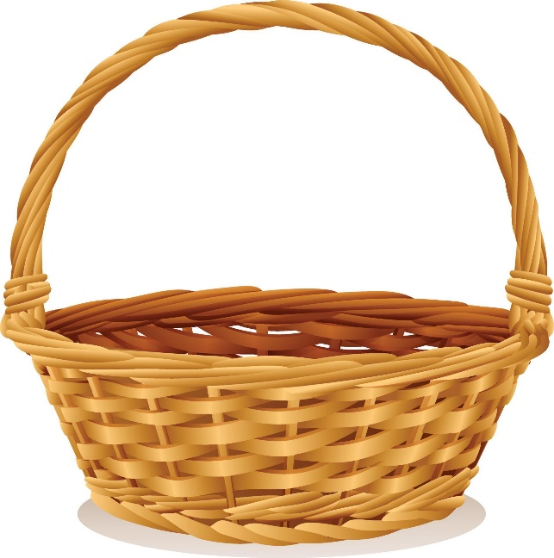
Прием «Корзина идей»
Тема «Вода в природе»
пар
снег
облака
туман
лед
дождь
иней
роса

Slide 13
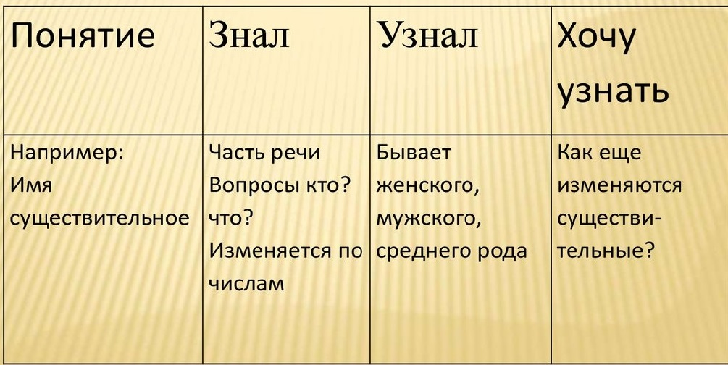
Прием «Знаю – хочу узнать- узнал»

Slide 14
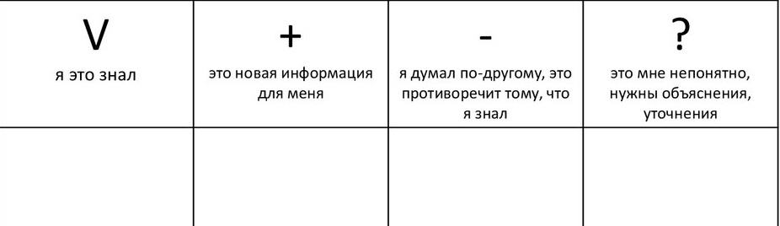
Прием «Инсерт» - маркировка текста по мере его чтения
I - interactive (интерактивная)
N – noting (познавательная) V - уже знал
S – system (система) + - узнал новое
E - effective (для эффективного) - думал иначе
R – reading (чтения) ? - хочу узнать
T – thinking (и размышления)

Slide 15
Прием «Инсерт»
Тема «Площадь. Формула площади прямоугольника»
Уже знал V | Узнал новое + | Думал иначе – | Есть вопросы (Хочу узнать об этом больше) ?
Площадь прямоугольника | Формула площади прямоугольника. Формула площади квадрата. | Площади и периметры равных фигур равны | Площадь треугольника

Slide 17
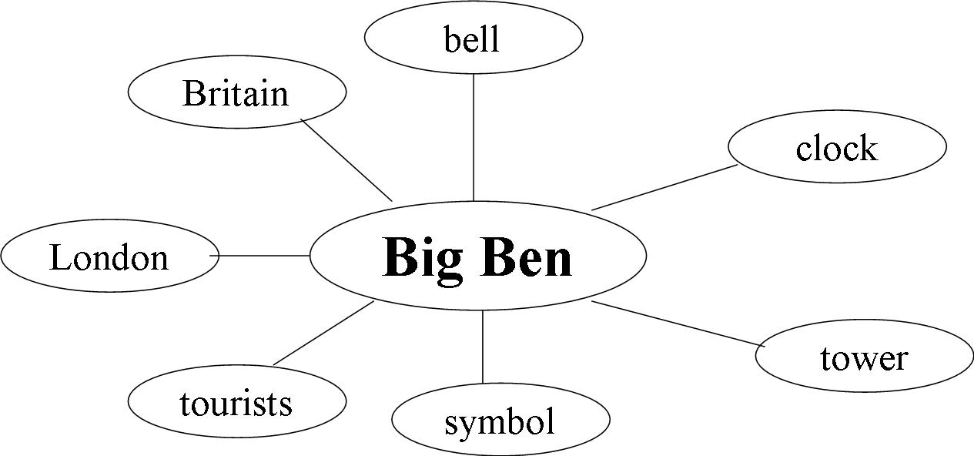
Прием «Кластера»

Slide 18
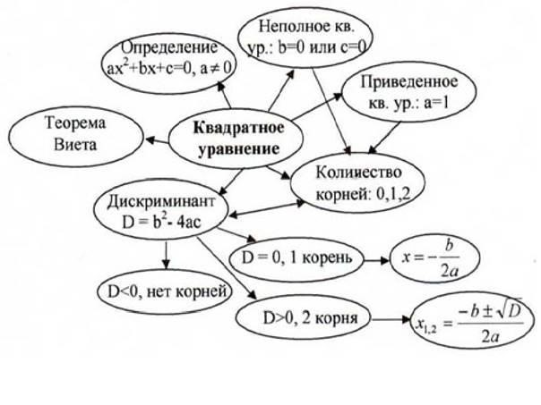
Прием «Кластера»

Slide 19
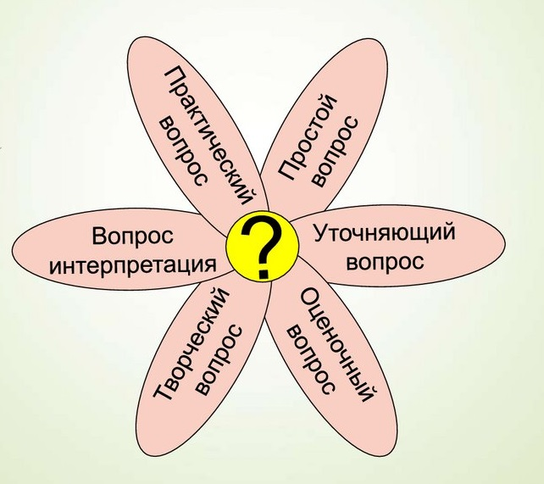
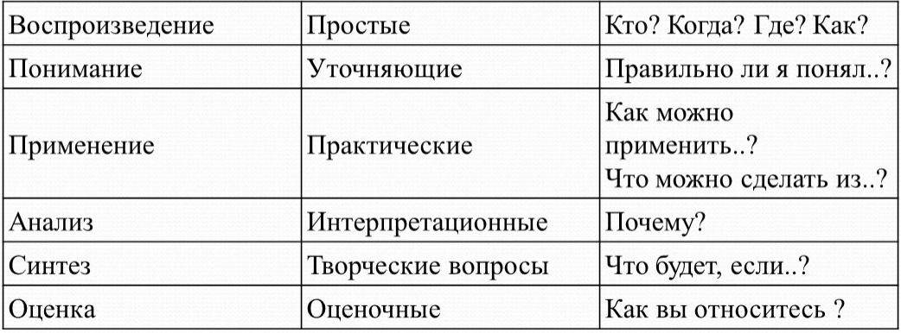
Ромашка Блума

Slide 20
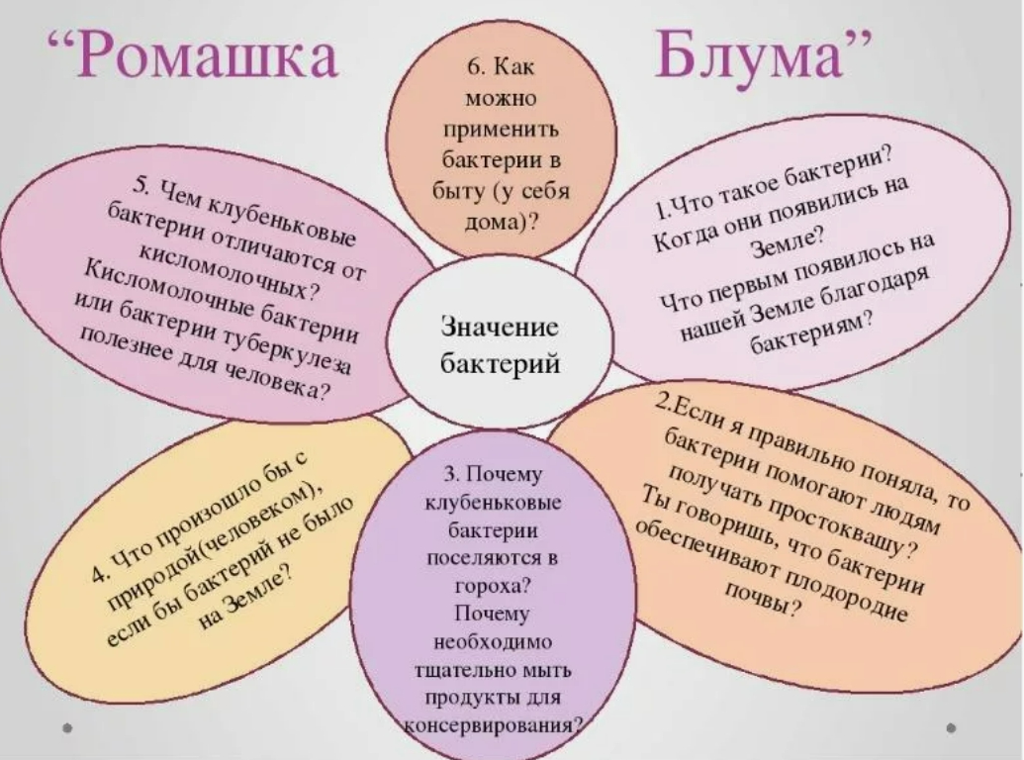

Slide 21
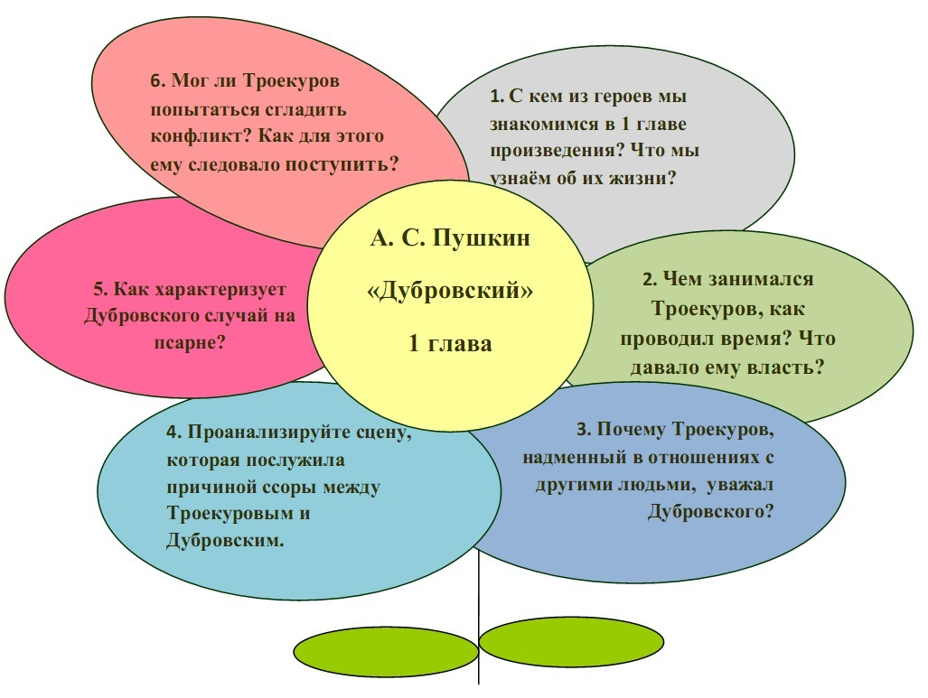

Slide 22
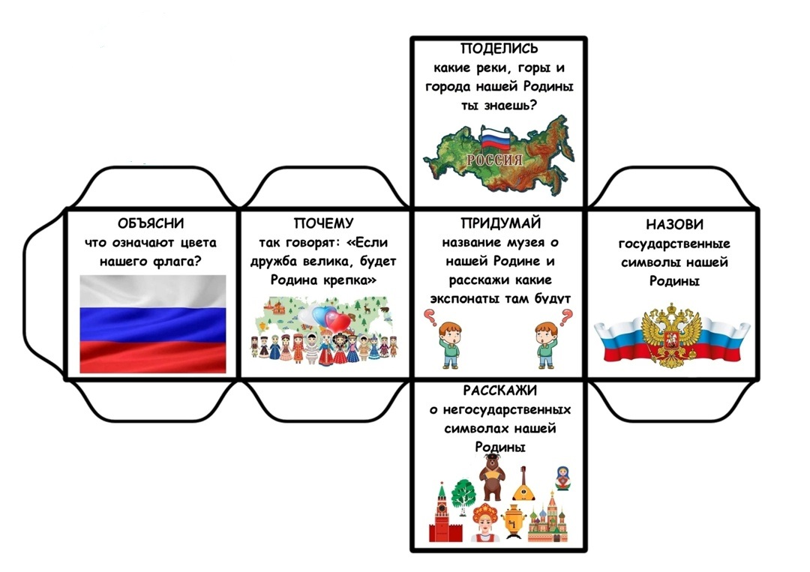
Кубик Блума

Slide 23
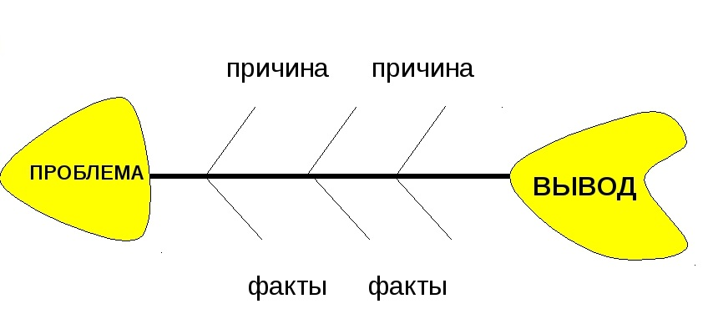
Прием «Фишбоун»
(рыбная кость)

Slide 24
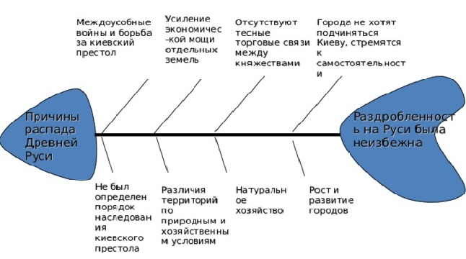
Прием «Фишбоун»
Тема «Распад Древней Руси»

Slide 25
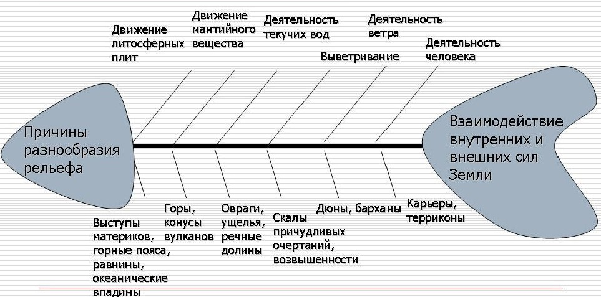
Прием «Фишбоун»
Тема «Рельеф Земли»

Slide 26
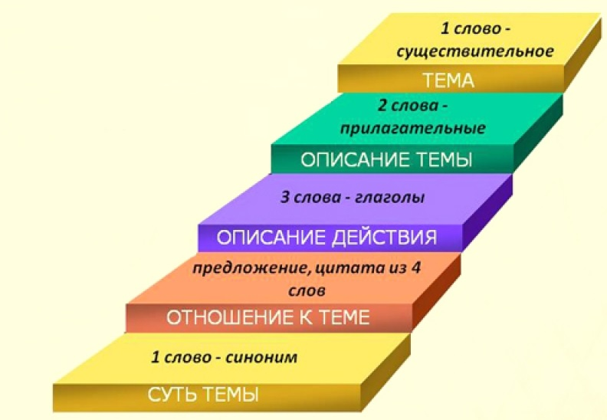
Прием Синквейн

Slide 27
Прием «Синквейн» на уроке Истории
Россия в 1900-1917гг
Россия
Царская, самодержавная
Воюет, подавляет, свергает
Эпоха мировой войны, революции, гражданской смуты
Сдвиг в российском обществе

Slide 28
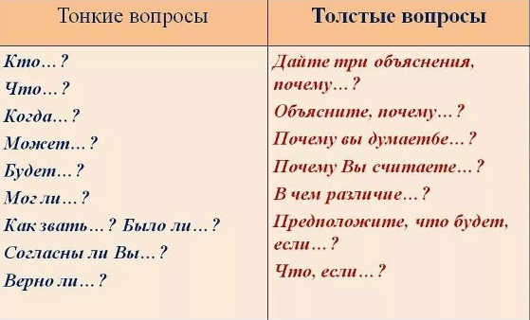
«Тонкие и толстые вопросы»

Slide 29
Прием «Тонкие и толстые вопросы»
Тема «Признаки делимости на 3 и на 9»
Тонкие вопросы | Толстые вопросы
Число 1236 делится на 3? Верно ли, что число 4536 делится на 9? Верно ли, что число 225 делится на 3 и 5? | Какую цифру можно подставить вместо звёздочки, чтобы число 26*53 делилось на 3? Подумайте, как определить, делится ли число на 6? Предположите, что будет если число делится на 9 и 2?

Slide 30
Прием «Создай паспорт»
Имя : Герасим
Создатель: И.С. Тургенев
Прописка: каморка в барском доме, «в одной из отдаленных улиц Москвы»
Особые приметы: дворник, немой от рождения, трудолюбивый, сильный, богатырь, одинокий, хозяйственный, верный, наделен чувством собственного достоинства
Судьба: трагическая

Slide 31

Синквейн
Дети
Прекрасные, озорные
Играют, шалят, радуют
Цветы нашей жизни
Радость

